Slide 1
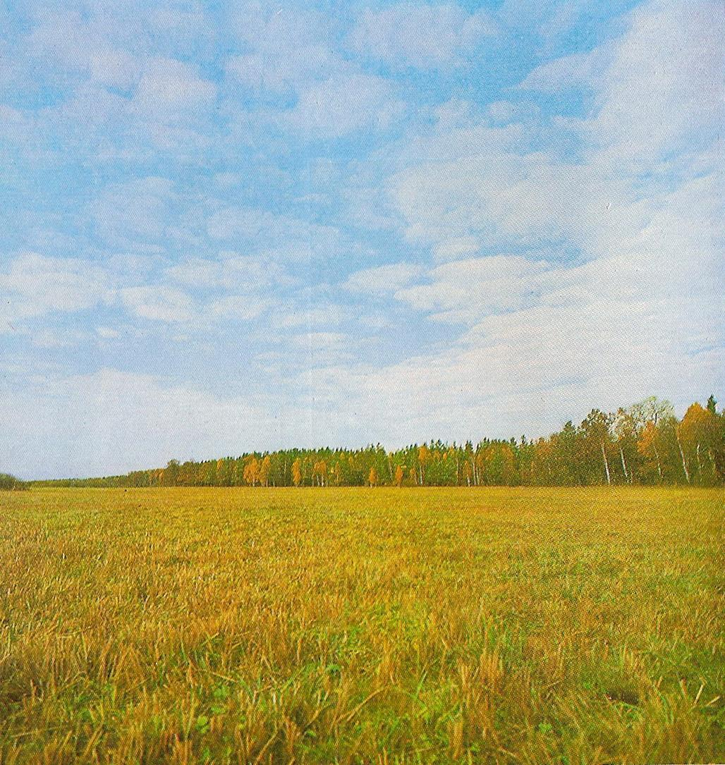
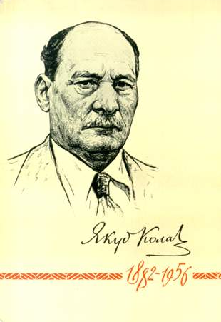
Якуб Колас
Канстанцін Міхайлавіч Луцэвіч
(1882 – 1956)
“Усе паэты з маленства”
(А . дэ Сэнт – Экзюперы)

Slide 2
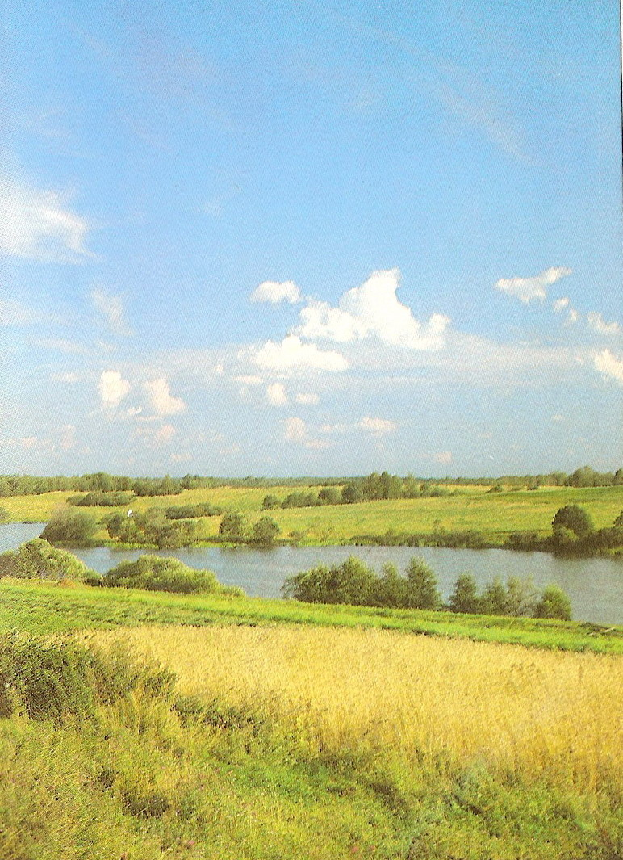
Мэты і задачы ўрока: 1. Пазнаёмімся з маленствам Якуба Коласа; 2. Пазнаёмімся з галоўнымі героямі твора “Крыніца”; 3. Будзем вучыцца даваць характарыстыку героям; 4. Будзем старацца выказваць свае думкі; 5. Будзем вучыцца працаваць у пары, у групе.

Slide 3
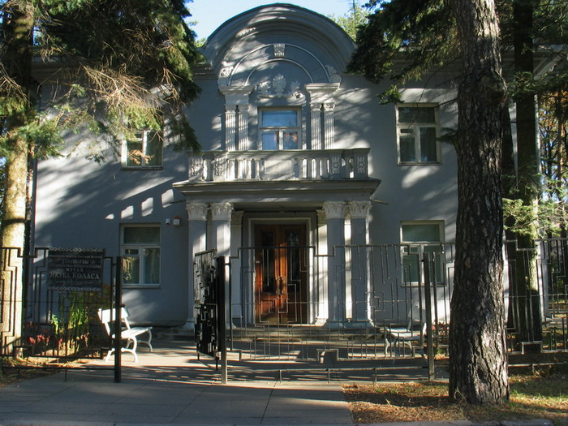
Музей Якуба Коласа, г.Мінск

Slide 4
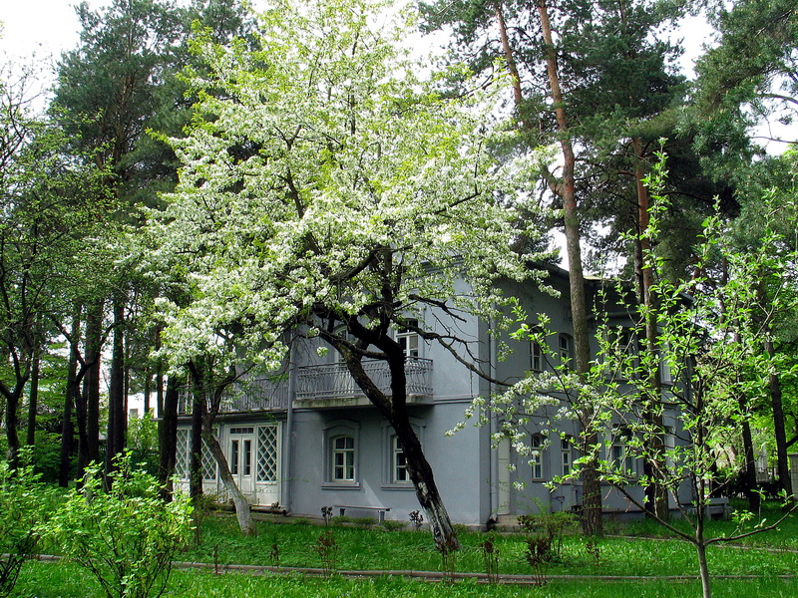

Slide 5
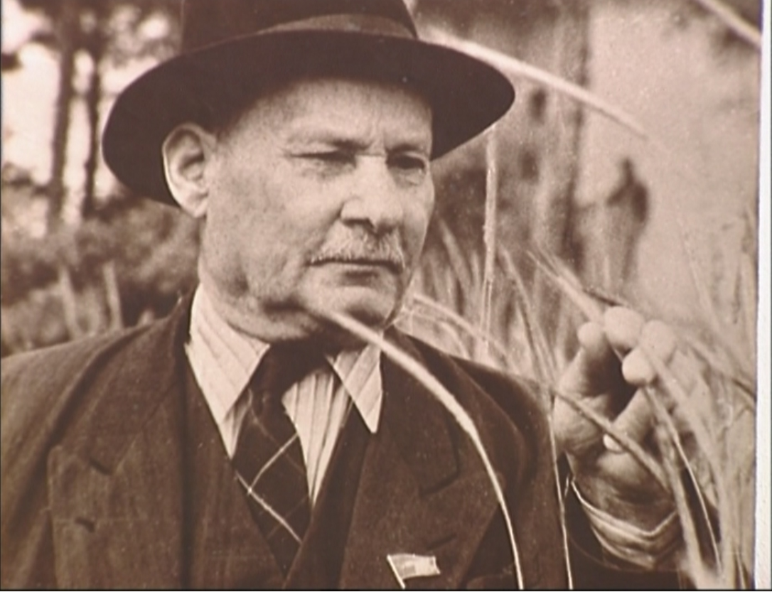
Жыта хвалюецца, сэрца на ўздыме,
Сэрца чакала такога даўно.
Слаўлю таго, хто абраў сваім імем
Колас, напоўнены спелым зярном.
Два каласы, дзве праўдзівыя песні
Побач ідуць, нібы сонца ў свет.
Колькі вы радасці людзям прынеслі,
Колас жытнёвы і Колас-паэт!

Slide 6
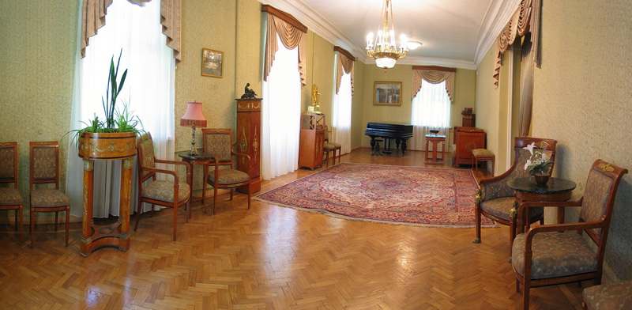
Вялікая гасцёўня

Slide 7
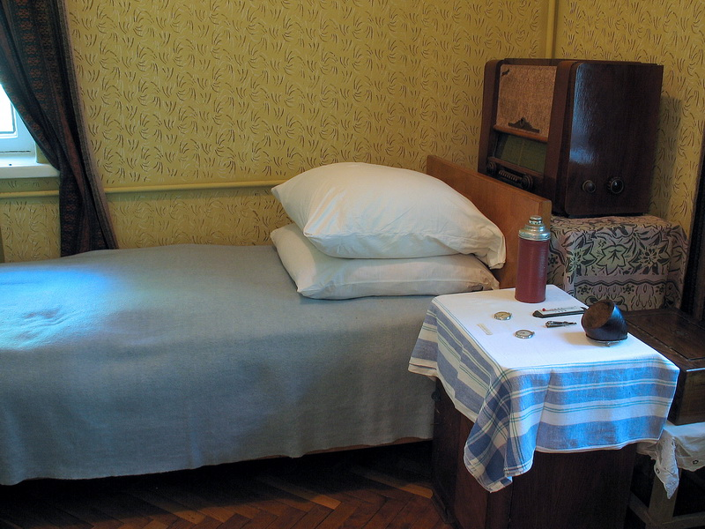
Спальня паэта

Slide 8
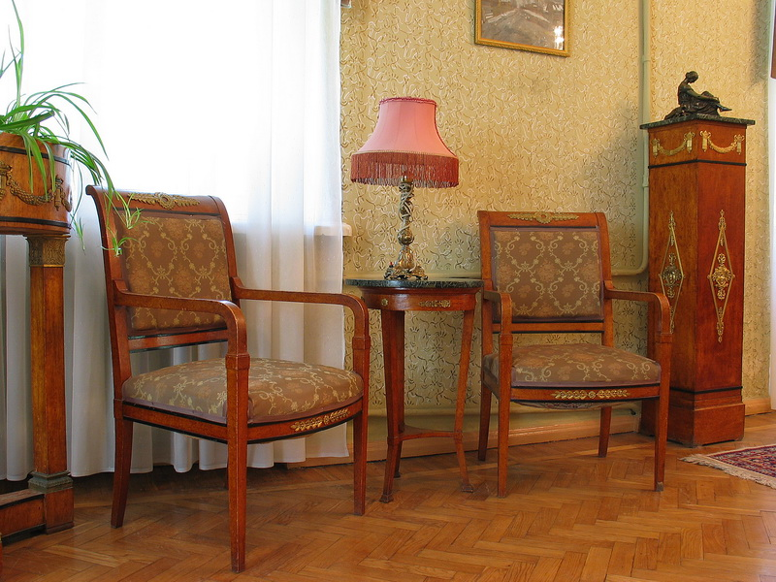
Вялікая гасцёўня

Slide 9
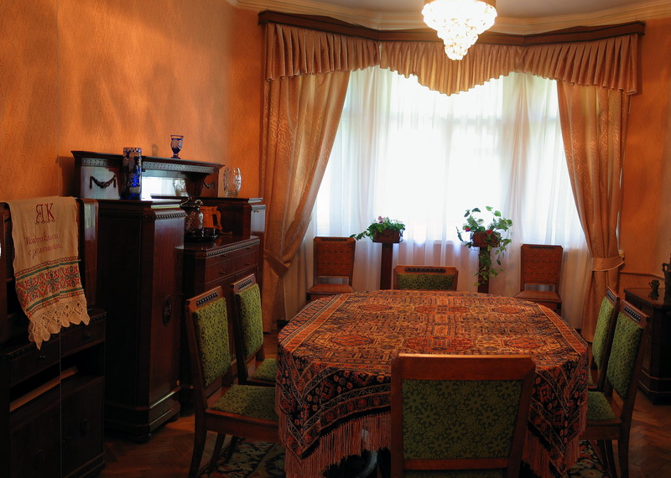
Сталовая

Slide 10
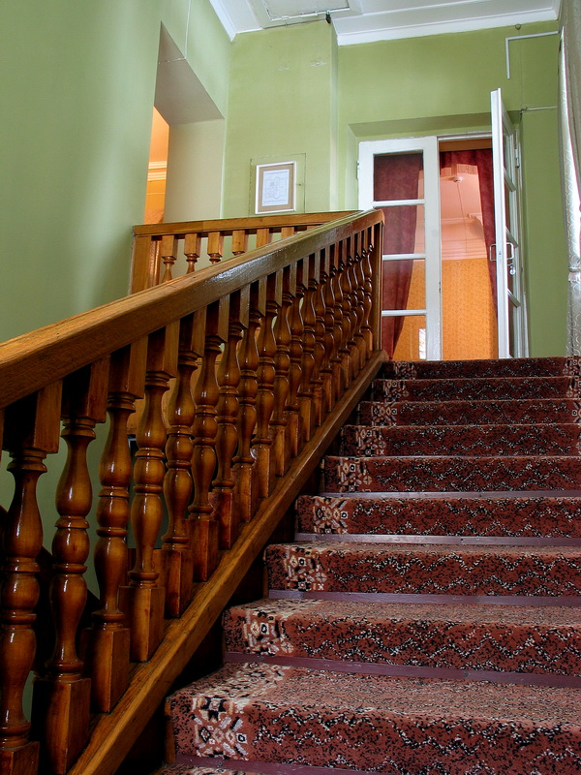
Лесвіца ў доме паэта

Slide 11
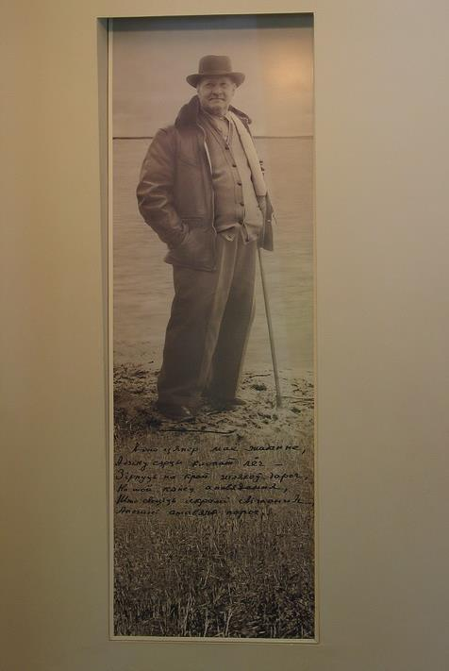
Прыхожая першага паверха.
Адзін з апошніх
фотаздымкаў паэта

Slide 12
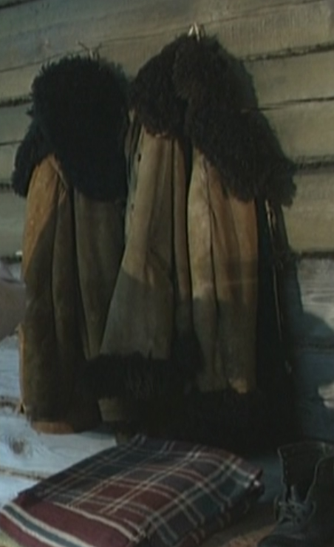
Кажухi

Slide 13
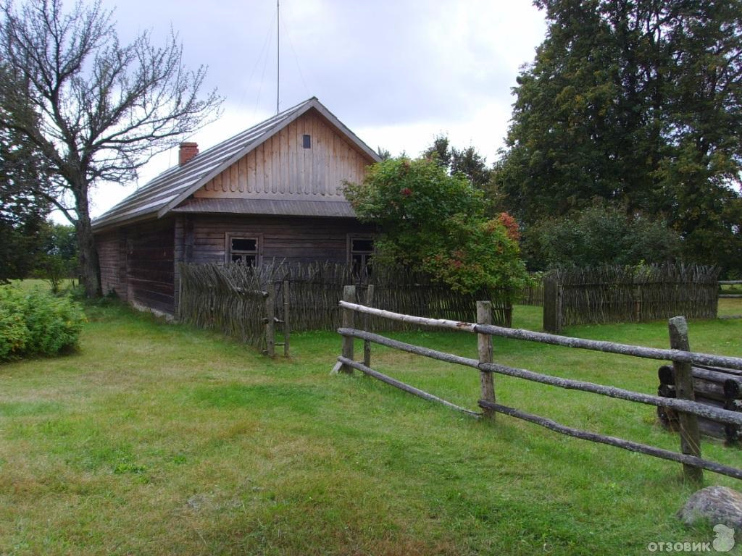

Slide 14
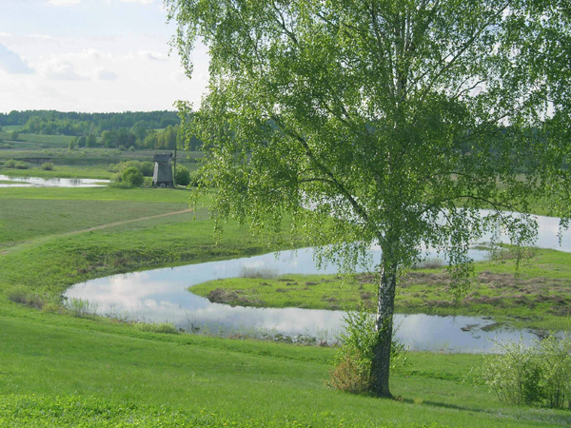

Slide 15
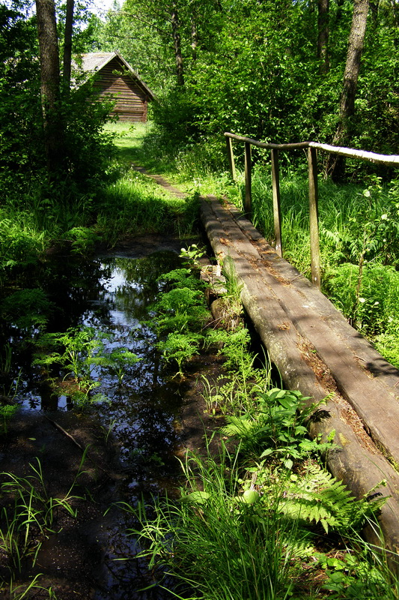

Slide 16
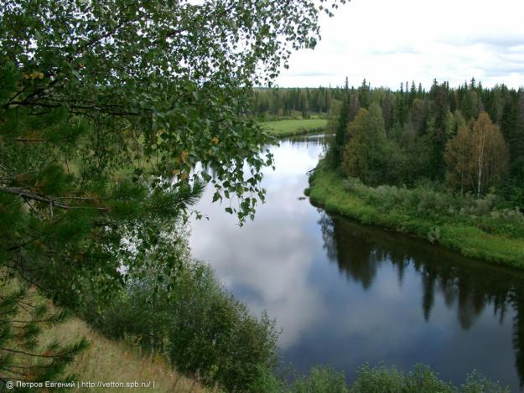

Slide 17
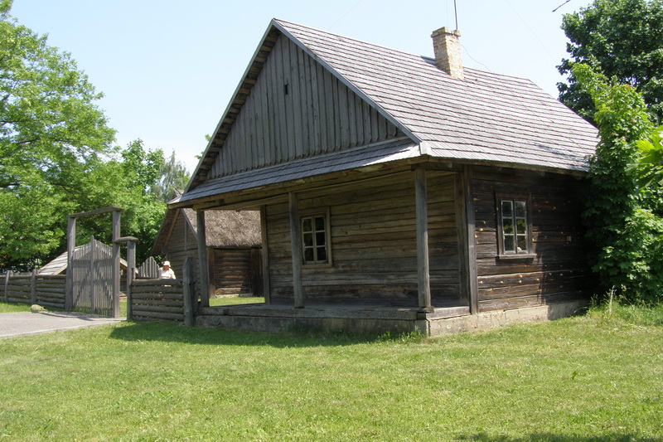

Slide 18
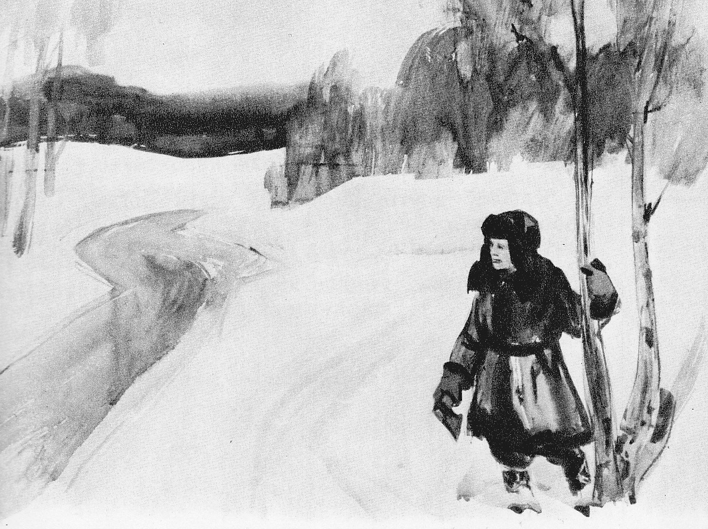

Slide 19
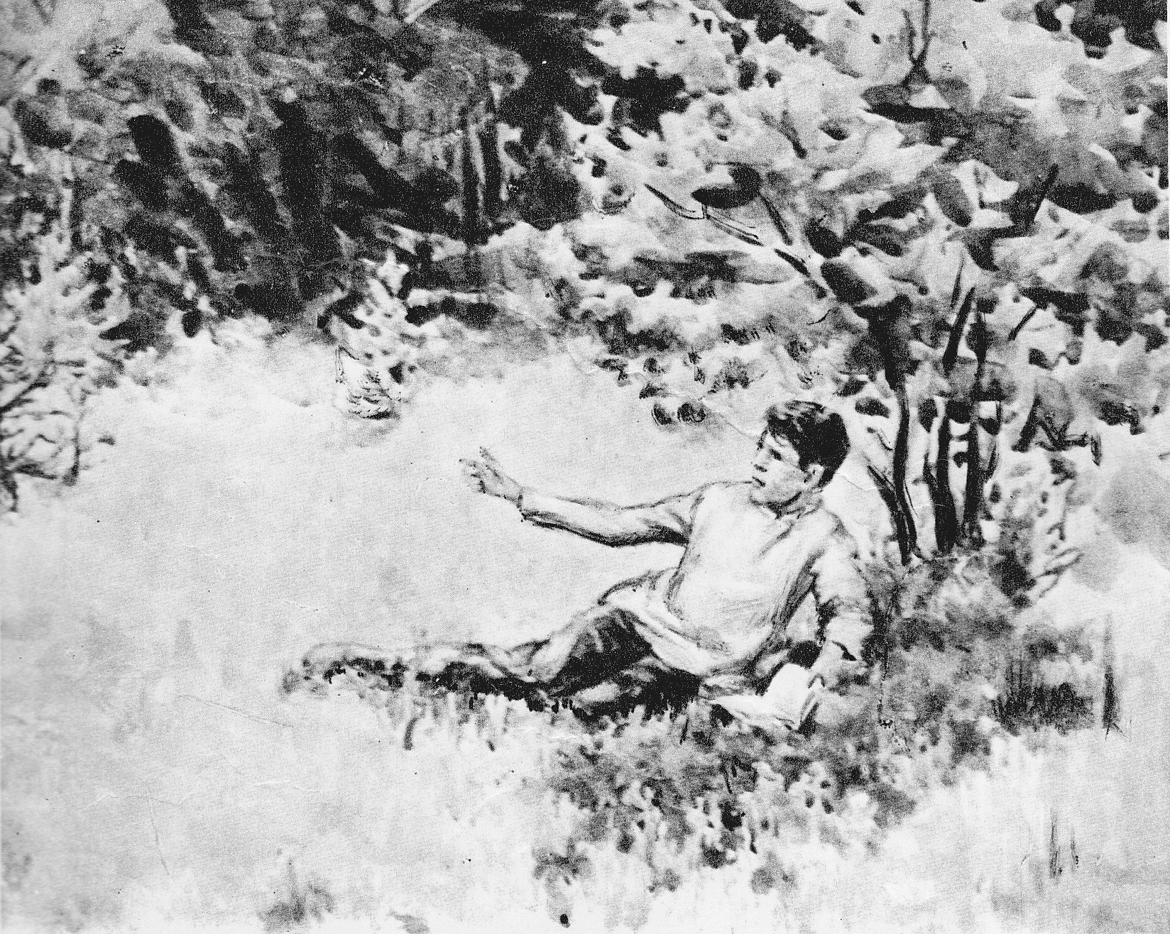

Slide 20
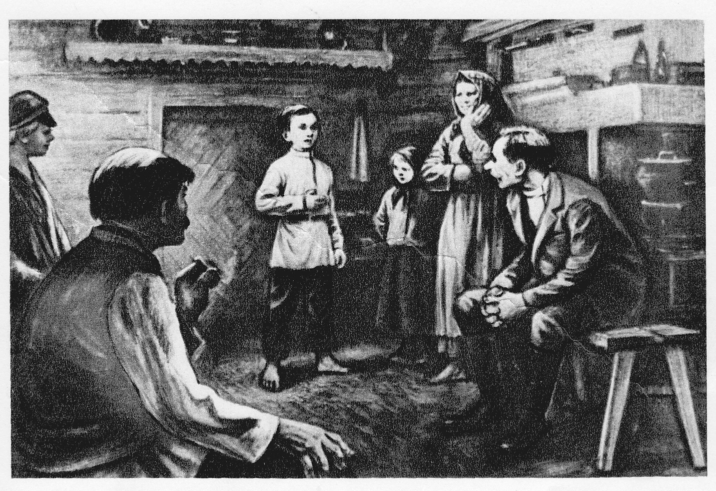

Slide 21
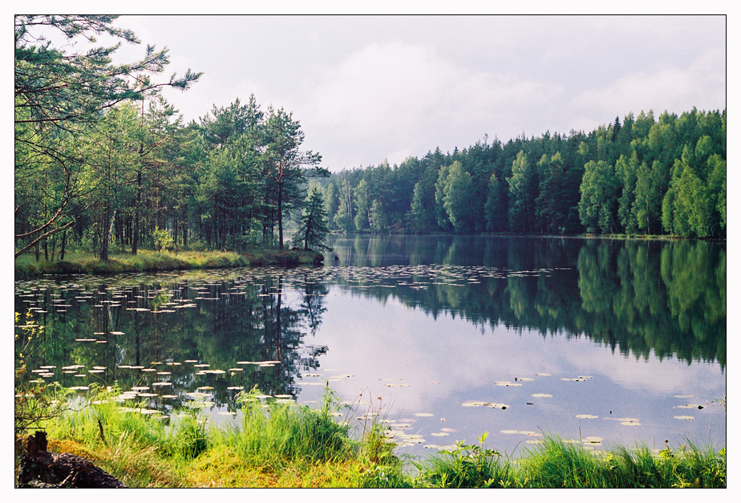

Slide 22
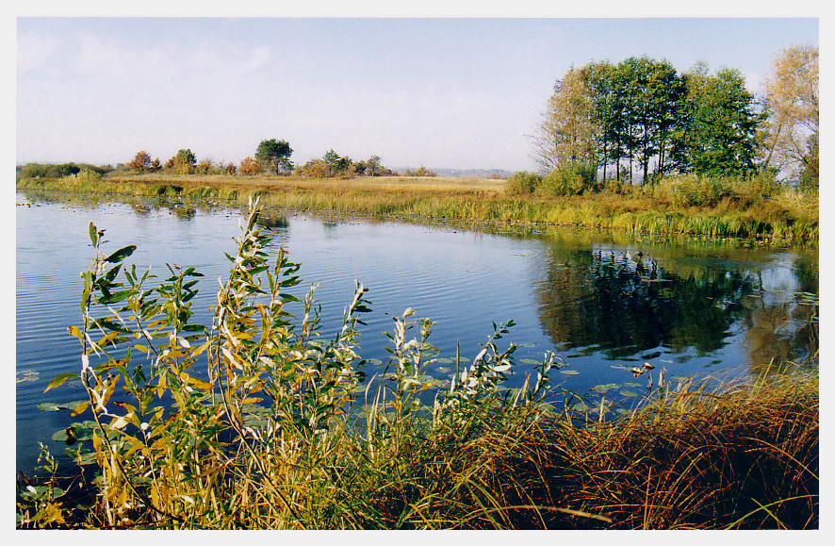

Slide 23

Казкі жыцця

Slide 24
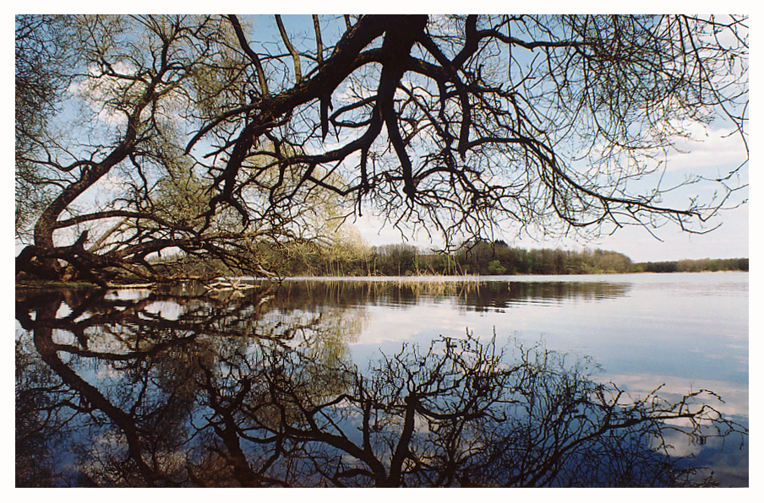

Slide 26
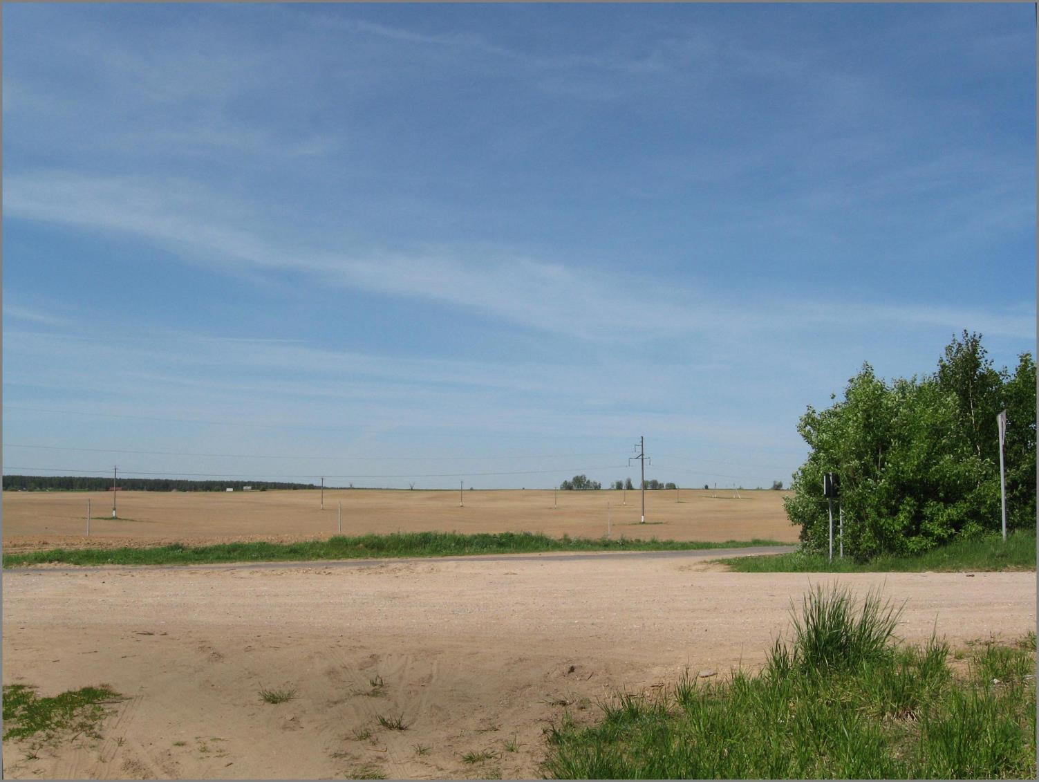
Долі, далёкім полі, ты, шчасця, на чужым, не шукай
“Не шукай ты шчасця, долі на чужым далёкім полі”.

